Slide 1
INFORME EJECUTIVO DE PERFORMANCE
Análisis Histórico y Proyección de Ventas: Walmart
Evaluación de estacionalidad, tendencia macroeconómica y modelos predictivos a 3 meses (2012-2013).
Febrero 2010 – Enero 2013
45 Sucursales Consolidadas

Slide 2
PANORAMA GENERAL
Métricas Consolidadas del Histórico (2010 - 2012)
$1.05M
$6.73B
$3.82M
Promedio semanal por tienda
Ventas totales acumuladas
Venta pico registrada (Tienda)

Slide 3

ALCANCE TEMPORAL
Período del Dataset y Entorno Analizado
Inicio del Registro
5 de Febrero de 2010
Cierre del Registro
26 de Octubre de 2012
Cobertura Total
143 semanas consecutivas (~32 meses)

Slide 4
PATRONES DE DEMANDA
Estacionalidad Marcada por Festividades
Pico Acción de Gracias
Máximo Anual Navideño
Contracción de Enero
Incremento de +40% en ventas durante la semana de Black Friday.
Semanas previas a Navidad generan picos superiores a $78M globales.
Caída estacional regular de -20% posterior al cierre de año.

Slide 5
ANÁLISIS SECULAR
Tendencia de Crecimiento Sostenido
+$4.2K
Conclusión del Modelo de Regresión
A pesar de las fluctuaciones macroeconómicas en desempleo e inflación (CPI), la red de tiendas mantiene una pendiente positiva constante, garantizando un piso de ingresos sólido previo a efectos estacionales.
Incremento promedio semanal en la base total

Slide 6
RENDIMIENTO OPERATIVO
Disparidad de Ventas entre Tiendas
TOP PERFORMERS
UNDERPERFORMERS
Tiendas 20 y 4
Tiendas 33 y 5
Promedios semanales superiores a $2.0M.
Promedios semanales inferiores a $400K.

Slide 7
MODELADO PREDICTIVO
Supuestos para los Próximos 3 Meses
Optimista (+8%)
Esperado (Base)
Pesimista (-8%)
Alta confianza del consumidor y mayor consumo en festivos.
Ajuste directo por factores de estacionalidad histórica.
Impacto de presiones inflacionarias y contracción del gasto.

Slide 8
PROYECCIÓN DETALLADA
Estimación por Escenario: Noviembre 2012
Semana | Pesimista ($) | Esperado ($) | Optimista ($)
2012-11-02 | $43.32M | $47.09M | $50.85M
2012-11-09 | $43.41M | $47.19M | $50.96M
2012-11-16 | $42.01M | $45.66M | $49.32M
2012-11-23 (Pico) | $60.74M | $66.03M | $71.31M
2012-11-30 | $45.56M | $49.52M | $53.48M

Slide 9
PROYECCIÓN DETALLADA
Estimación por Escenario: Diciembre 2012 & Enero 2013
Semana | Pesimista ($) | Esperado ($) | Optimista ($)
2012-12-07 | $51.06M | $55.50M | $59.93M
2012-12-14 | $55.95M | $60.81M | $65.68M
2012-12-21 (Navidad) | $72.49M | $78.79M | $85.09M
2012-12-28 | $39.65M | $43.10M | $46.54M
2013-01-04 a 2013-01-25 (Prom) | $38.15M | $41.47M | $44.79M

Slide 10
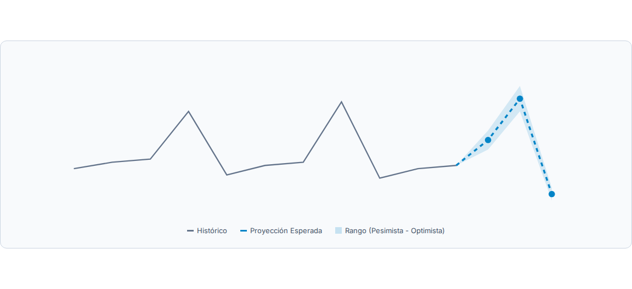
VISUALIZACIÓN DEL MODELO
Curva de Ventas e Intervalo de Escenarios

Slide 11
PLAN DE ACCIÓN
Recomendaciones Operativas
Inventario Prioritario
Ajuste Logístico
Asegurar stock en tiendas de alto volumen para el pico de $78M en diciembre.
Reducir capacidad operativa previo a la baja de demanda proyectada en enero.

Slide 12
¿Preguntas o Comentarios?
Análisis de ventas y modelo predictivo a disposición para ajustes de estrategia.

Slide 13

Image Sources
https://media.istockphoto.com/id/2209753844/photo/shopping-along-shelves-in-modern-supermarket-aisle.jpg?s=612x612&w=0&k=20&c=5gjNqD8wF3OalwrZAS1HJJJIsQ2JDEHCDzKddV37K2I=
Source: www.istockphoto.com

